Slide 1


Erasmus+ Capacity Building in Higher Education
เสริมสร้างศักยภาพเพื่อการพัฒนานวัตกรรมการประกอบการทางสังคม ท่ามกลางกระแสการเปลี่ยนแปลงการประกอบธุรกิจในประเทศไทยและเมียนมาร์
โครงการอ้างอิง.EPP-1-2019-1-AT-EPPKA2-CBHE-JP
ระยะเวลา: 36 เดือน (15/01/2020-14/01/2023)
วันที่ 3-5 กุมภาพันธ์ 2564

Slide 2




Notes:
START intro at 8.00 to 8.10
A warm welcome to all of you. Good afternoon to our partners in Thailand and Myanmar and good morning to our partners in Europe. Good to see you back again for day 2 of the STEPup training.

Slide 3
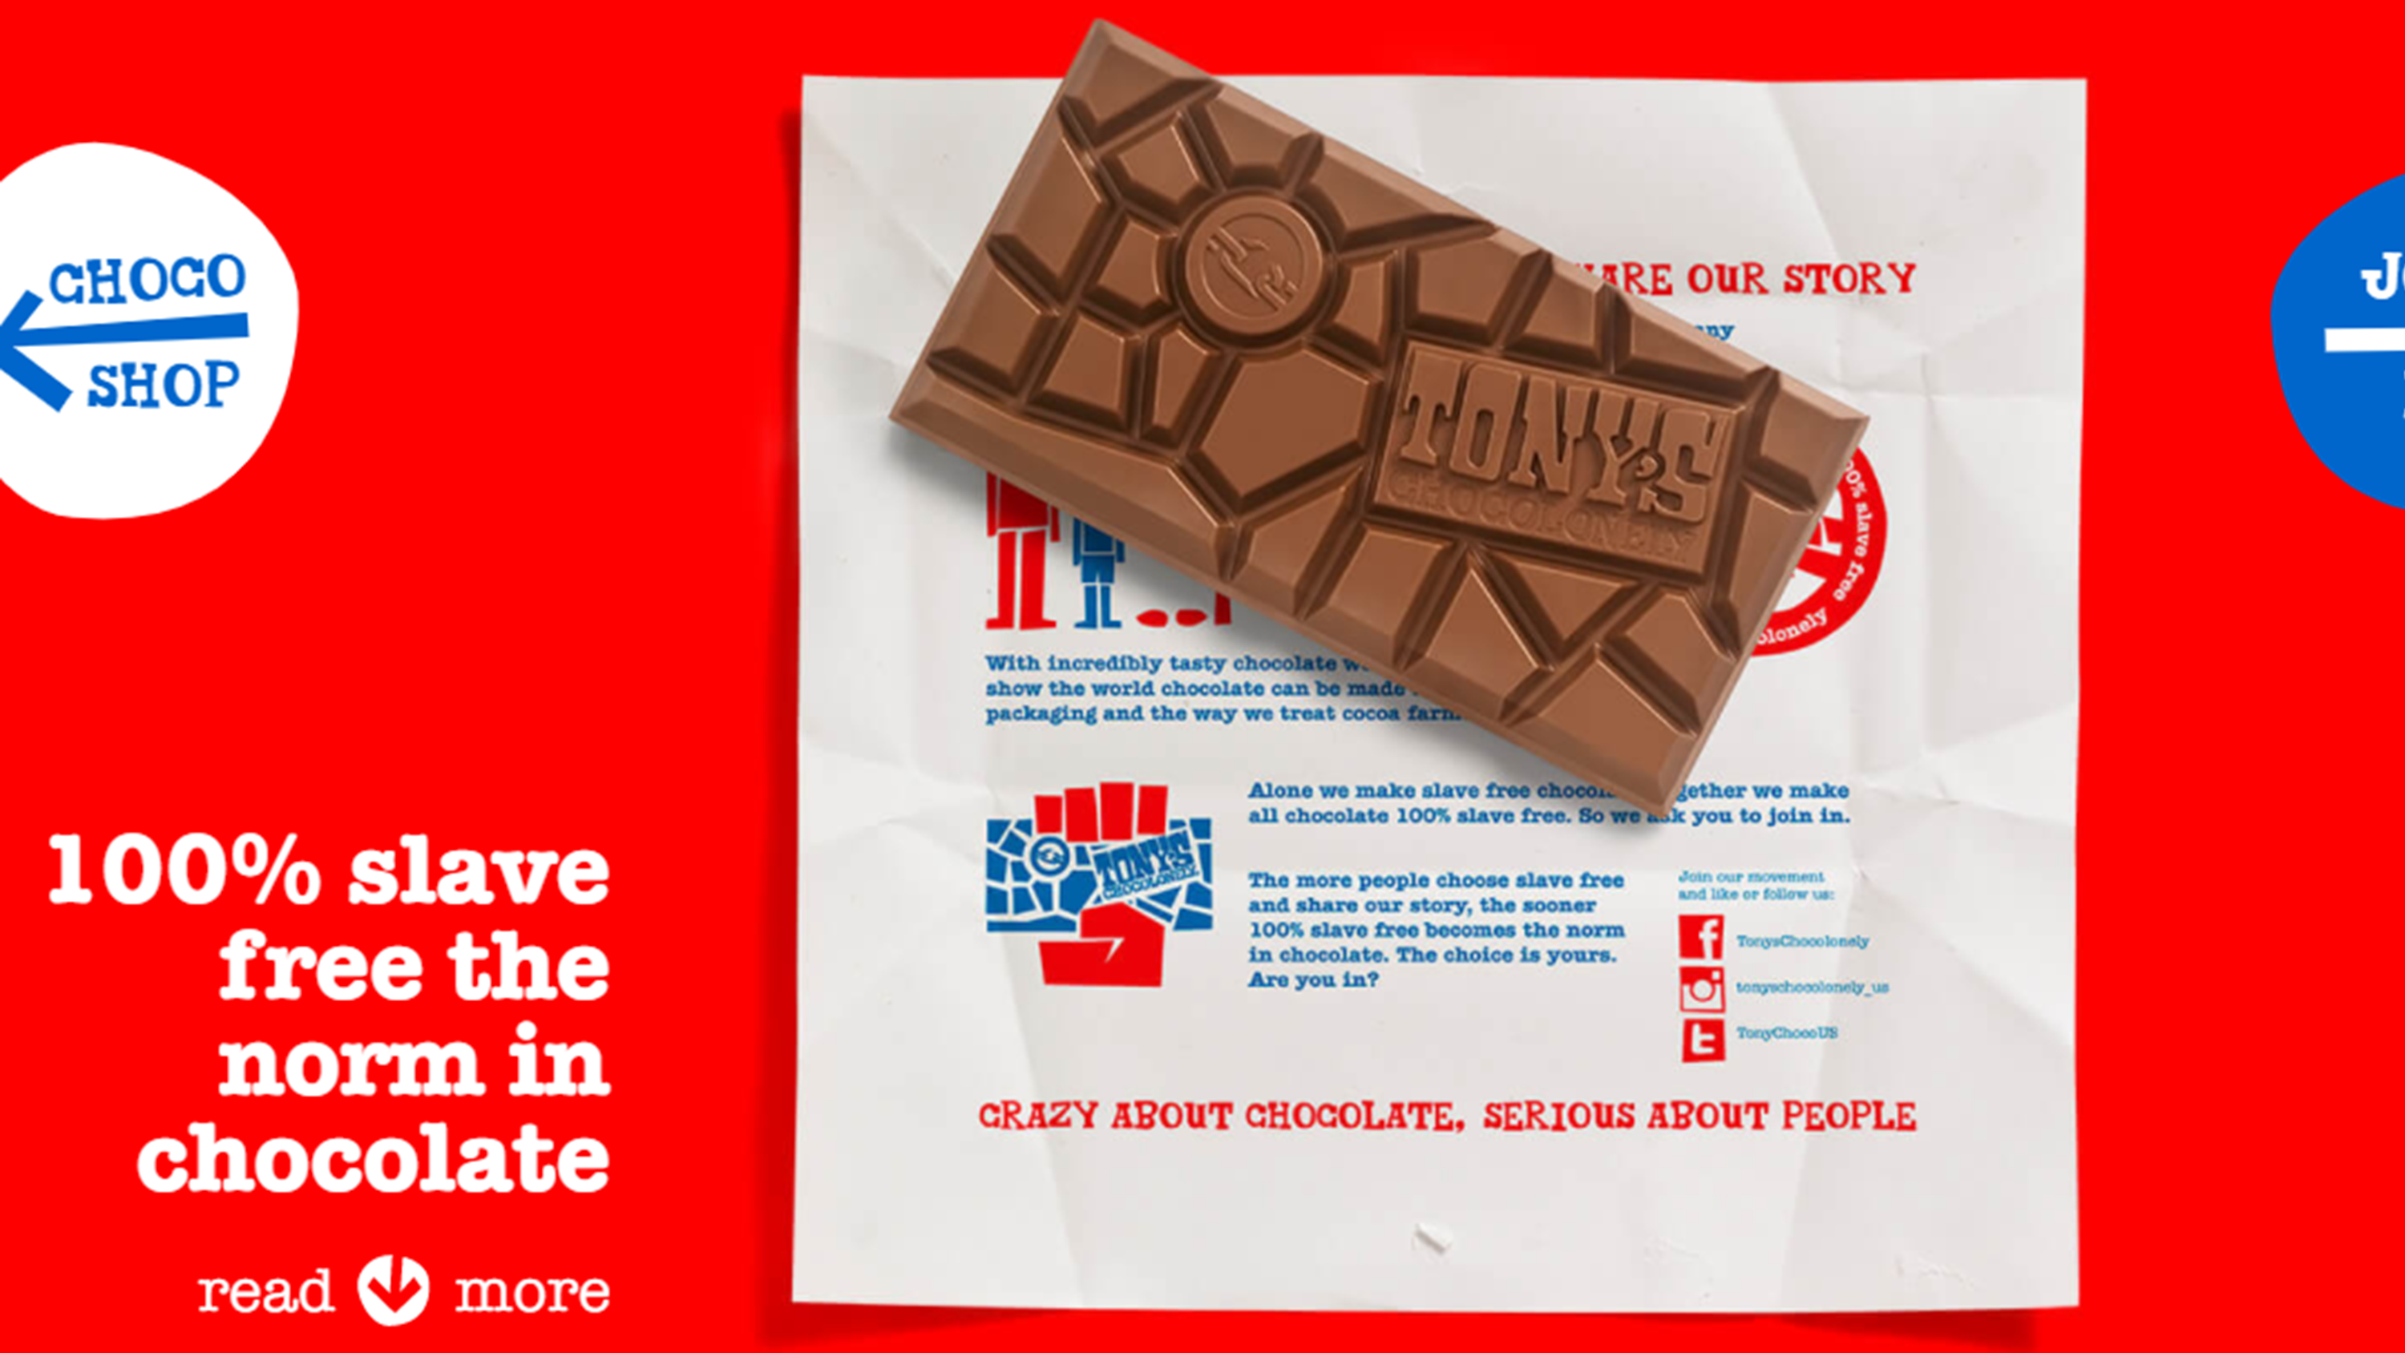
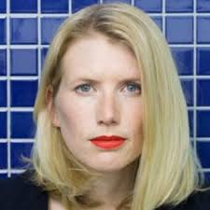

Recap of day 1: inspiration
Notes:
Yesterday we started the training with a day of Inspiration. We had 2 presentations of hopefully inspiring Dutch cases: (1) Tony Chocolonely and (2)Coolfinity. Furthermore, we had Anne Miltenburg as a guest-speaker on the importance of branding for Social Entrepreneurs.

Slide 4


Today: Social Business Canvas
การตลาด & การสื่อสาร | การจัดจำหน่าย ü | สินค้า / บริการ และคุณค่า ü |  | คู่แข่งขัน ü | กลุ่มลูกค้า
โครงสร้างต้นทุน |  |  | กระแสรายได้ ü
ü
มุมมองลูกค้า
ü
Notes:
On this second day we will further explore how the business model canvas can be used for SE initiatives. Many building blocks of the canvas have already been explored in training 1 and 2, but 2 boxes still need to be ticked, so to speak. Today we will dive deeper into the topic of marketing & communication, branding & storytelling on the Canvas of the customer perspective. So, the building block in the left upper corner of the customer canvas. Following Birgit’s example of training 2: we would all be wearing our green hats the whole day☺ While tomorrow the focus will be on Social Impact. And the related box regarding the desired future state/output can be found on the Beneficiary Canvas
Obviously marketing and social impact are closely related, but for sake of clarity we will address them separately.
Today will be a hands-on day in which we will introduce 2 methods that can be used by Social Entrepreneurs to get a grip on the marketing and branding activities they need to develop. And we will practice with the tools.

Slide 5
Social Business Canvas
การตลาด & การสื่อสาร you need? | การจัดจำหน่าย | สินค้า/บริการ และข้อเสนอ |  | คู่แข่งขัน | กลุ่มฐานลูกค้า
Cost Structure |  |  | กระแสรายได้
คู่แข่งขันทางตรง
คู่แข่งขันทางอ้อม
การตอบสนองความต้องการของลูกค้าจากคู่แข่งขัน
จุดขายผลิตภัณฑ์
กลุ่มเป้าหมายที่จะซื้อสินค้าหรือบริการ
อายุ อาศัยในเมือง/ชุมชน สถานะครอบครัว เพศ การศึกษาและอื่นๆ
ได้รับข้อมูลมาจากแหล่งใด
ปัจจัยหลักในการตัดสินใจซื้อสินค้าและบริการ
บริษัทคุณเป็นสินค้าแบบไหน
คุณทำธุรกิจเกี่ยวกับอะไร
ทำไมสินค้าของคุณมีความสำคัญ
สาระสำคัญของสินค้าของคุณ
ใครคือกลุ่มลูกค้า
ปัจจัยที่ทำให้ลูกค้าคำนึงถึงสินค้าของคุณ
คุณจะทำให้สินค้าบรรลุตรงตามเป้าหมายได้อย่างไร
คุณลักษณะของผลิตภัณฑ์ สินค้า/บริการ
ลักษณะสินค้าและบริการ
ผลิตภัณฑ์ของคุณมีองค์ประกอบ
มีข้อเสนออะไรที่แตกต่างในด้านสินค้าและบริการ
มุมมองลูกค้า
โครงสร้างต้นทุน
อะไรเป็นต้นทุนหลักในการขับเคลื่อนธุรกิจ (พนักงาน การผลิต การออบแบบ วัสดุอุปกรณ์ เทคโนโลยี และอื่นๆ
อะไรคือตัวขับเคลื่อนที่สำคัญของคุณ
อะไรคือสิ่งที่คุ้มค่าเหมาะสมกับราคาลูกค้ายินดีจะจ่าย
แหล่งที่มาของรายได้
ช่องทางในการชำระสินค้า
มีการเสนอการรับบริจาคร่วมด้วยไหม
Notes:
In the green box you can see the central questions we dive into under the heading of Marketing & Communication. And under this heading we will also incorporate Branding & Storytelling.
Who are you?
What is it that you do?
Why does that matter?
What is your brand essence?
Who needs to know?
What do you want them to think and feel about you?
How are they going to find out?
Or in other words: what is your story, to which audiences are you going to tell your story? Via which communication channels?
The tools that we will introduce are the Brand Thinking Canvas 2, this is a method developed by Anne Miltenburg, our guest speaker yesterday. And it is a follow-up on the Brand Thinking Canvas 1 that she explained yesterday and applied to the Tony Chocolonely case.
The second method we will introduce is the Cover Story, which is an exercise in envisioning the ideal future state of an organization, and can help to get the (corporate) story clear.

Slide 6
Social Business Canvas
การตลาด & การสื่อสาร you need? | Distribution | สินค้า/บริการ และข้อเสนอ |  | คู่แข่งขัน | กลุ่มฐานลูกค้า
Cost Structure |  |  | กระแสรายได้
คุณต้องการทรัพยากรด้านใดบ้าง
ลูกค้าของคุณต้องการเข้าถึงผ่านช่องทางใด
ใครจะเป็นพันธมิตรด้านโลจิสติกส์เชิงกลยุทธ์ของคุณ
คู่แข่งขันทางตรง
คู่แข่งขันทางอ้อม
การตอบสนองความต้องการของลูกค้าจากคู่แข่งขัน
จุดขายผลิตภัณฑ์
กลุ่มเป้าหมายที่จะซื้อสินค้าหรือบริการ
อายุ อาศัยในเมือง/ชุมชน สถานะครอบครัว เพศ การศึกษาและอื่นๆ
ได้รับข้อมูลมาจากแหล่งใด
ปัจจัยหลักในการตัดสินใจซื้อสินค้าและบริการ
บริษัทคุณเป็นสินค้าแบบไหน
คุณทำธุรกิจเกี่ยวกับอะไร
ทำไมสินค้าของคุณมีความสำคัญ
essence? สาระสำคัญของสินค้าของคุณ
ใครคือกลุ่มลูกค้า
ปัจจัยที่ทำให้ลูกค้าคำนึงถึงสินค้าของคุณ
คุณจะทำให้สินค้าบรรลุตรงตามเป้าหมายได้อย่างไร
คุณลักษณะของผลิตภัณฑ์ สินค้า/บริการ
อะไรคือหัวใจหลักของสินค้าและบริการ
สินค้า บริการมีองค์ประกอบอะไรบ้าง
มีข้อเสนออะไรที่แตกต่างในด้านสินค้าและบริการ
มุมมองลูกค้า
โครงสร้างต้นทุน
อะไรเป็นต้นทุนหลักในการขับเคลื่อนธุรกิจ (พนักงาน การผลิต การออบแบบ วัสดุอุปกรณ์ เทคโนโลยี และอื่นๆ
อะไรคือตัวขับเคลื่อนที่สำคัญของคุณ
อะไรคือสิ่งที่คุ้มค่าเหมาะสมกับราคาลูกค้ายินดีจะจ่าย
แหล่งที่มาของรายได้
ช่องทางในการชำระสินค้า
มีการเสนอการรับบริจาคร่วมด้วยไหม
Notes:
In the green box you can see the central questions we dive into under the heading of Marketing & Communication. And under this heading we will also incorporate Branding & Storytelling.
Who are you?
What is it that you do?
Why does that matter?
What is your brand essence?
Who needs to know?
What do you want them to think and feel about you?
How are they going to find out?
Or in other words: what is your story, to which audiences are you going to tell your story? Via which communication channels?
The tools that we will introduce are the Brand Thinking Canvas 2, this is a method developed by Anne Miltenburg, our guest speaker yesterday. And it is a follow-up on the Brand Thinking Canvas 1 that she explained yesterday and applied to the Tony Chocolonely case.
The second method we will introduce is the Cover Story, which is an exercise in envisioning the ideal future state of an organization, and can help to get the (corporate) story clear.

Slide 7
Social Business Canvas
การตลาด & การสื่อสาร you need? | การจำหน่าย | สินค้า/บริการ และข้อเสนอ |  | คู่แข่งขัน | กลุ่มฐานลูกค้า
Cost Structure |  |  | กระแสรายได้
คุณต้องการทรัพยากรด้านใดบ้าง
ลูกค้าของคุณต้องการเข้าถึงผ่านช่องทางใด
ใครจะเป็นพันธมิตรด้านโลจิสติกส์เชิงกลยุทธ์ของคุณ
คู่แข่งขันทางตรง
คู่แข่งขันทางอ้อม
การตอบสนองความต้องการของลูกค้าจากคู่แข่งขัน
จุดขายผลิตภัณฑ์
กลุ่มเป้าหมายที่จะซื้อสินค้าหรือบริการ
อายุ อาศัยในเมือง/ชุมชน สถานะครอบครัว เพศ การศึกษาและอื่นๆ
ได้รับข้อมูลมาจากแหล่งใด
ปัจจัยหลักในการตัดสินใจซื้อสินค้าและบริการ
บริษัทคุณเป็นสินค้าแบบไหน
คุณทำธุรกิจเกี่ยวกับอะไร
ทำไมสินค้าของคุณมีความสำคัญ
สาระสำคัญของสินค้าของคุณ
ใครคือกลุ่มลูกค้า
ปัจจัยที่ทำให้ลูกค้าคำนึงถึงสินค้าของคุณ
คุณจะทำให้สินค้าบรรลุตรงตามเป้าหมายได้อย่างไร
คุณลักษณะของผลิตภัณฑ์ สินค้า/บริการ
อะไรคือหัวใจหลักของสินค้าและบริการ
สินค้า บริการมีองค์ประกอบอะไรบ้าง
มีข้อเสนออะไรที่แตกต่างในด้านสินค้าและบริการ
มุมมองลูกค้า
โครงสร้างต้นทุน
อะไรเป็นต้นทุนหลักในการขับเคลื่อนธุรกิจ (พนักงาน การผลิต การออบแบบ วัสดุอุปกรณ์ เทคโนโลยี และอื่นๆ
อะไรคือตัวขับเคลื่อนที่สำคัญของคุณ
อะไรคือสิ่งที่คุ้มค่าเหมาะสมกับราคาลูกค้ายินดีจะจ่าย
แหล่งที่มาของรายได้
ช่องทางในการชำระสินค้า
มีการเสนอการรับบริจาคร่วมด้วยไหม
Notes:
In the green box you can see the central questions we dive into under the heading of Marketing & Communication. And under this heading we will also incorporate Branding & Storytelling.
Who are you?
What is it that you do?
Why does that matter?
What is your brand essence?
Who needs to know?
What do you want them to think and feel about you?
How are they going to find out?
Or in other words: what is your story, to which audiences are you going to tell your story? Via which communication channels?
The tools that we will introduce are the Brand Thinking Canvas 2, this is a method developed by Anne Miltenburg, our guest speaker yesterday. And it is a follow-up on the Brand Thinking Canvas 1 that she explained yesterday and applied to the Tony Chocolonely case.
The second method we will introduce is the Cover Story, which is an exercise in envisioning the ideal future state of an organization, and can help to get the (corporate) story clear.

Slide 8
Roadmap of today
Notes:
Time intro: 8.00-8.10
This is the roadmap for today, with the activities and the timetable. Of course, there can be minor alterations, so we need be flexible. Although start and finish are set.
I’m almost finished with giving the introduction. After this we will first start with an energizer. Then we will give the floor to Mr.Kaung San Hein, founder of the Toddy Palm Village in Myanmar. This will take probably 45 min. and then we will have some time for questions and answers.
Followed by a short coffee break. And after the break you will have to role up your sleeves and have 2 workshops. In the first one we work on the Cover story to envision the future for Toddy Palm Village and get the story straight. Then around 11.00 we will have another well-deserved break. And at 11.15 we will continue with the Brand Thinking Canvas #2.
I hope the roadmap is clear and you can’t wait to get started. In case there are any questions, please let me know. If not, we will continue with the energizer.

Slide 9

Energizer
In duo’s:
What was the craziest experience you ever had?
ประสบการณ์ที่น่าท้าทายที่คุณเคยเจอ
Share your story with your partner (3 min.)
แบ่งปันประสบการณ์กับคู่ของคุณ (3นาที)
Take turns (3 min.)
สลับการแชร์ประสบการณ์
Notes:
TIME energizer: 8.10-8.25
However, first we will start with a short energizer to warm-up for day 2 of the training.
It is a simple & fun assignment that we will work on in duo’s.
First take a moment to think of the craziest experience you ever had. What immediately pops up in your mind? It can be a positive experience or a negative one…but it needs to be sort of crazy, strange, odd, exceptional or just mind-blowing! It needs to be your own personal story/your own experience.
We will divide everybody in break-out rooms of 2 and you can share your story taking turns. You will have 6 minutes in total, so each story cannot take longer than 3 minutes☺ After 6 minutes, you will be invited back in the general Zoom meeting. So, enjoy your time together, and we will see you back soon.
Debriefing: I hope you had a nice chat together and you feel energized. We will not reflect on the exercise here and now, but we will get back to it later today. So, please be patient. And if you think I have forgotten all about it, don’t hesitate to remind me.
START WITH CASE TODDY PALM VILLAGE AT 8:25

Slide 10

กรณีศึกษา Myanmar: Toddy Palm Village
Notes:
PRESENTATION: 8.25-9.10 + Q&A: 9.10-9.25
Now I want to give the floor to Mr.Kaung San Hein, founder of the Toddy Palm Village in Myanmar. Thank you so much for joining us today and for giving a presentation on your organization. I invite all of participants to listen carefully to his story, because the Toddy Palm Village case from Myanmar, will serve as central case of the day. And we will be applying the 2 tools that will be introduced later today (the cover story & the brand thinking canvast #2) to the Toddy Palm Village case.
Afterwards: thank you so much Mr. Kaung San Hein for sharing your wonderful story. Very inspiring indeed. I hope you can stay with us today, because we will be working be with the Toddy Palm Village case for the rest of the day and it would be great if you could reflect on the outcomes of applications. (If not, that is a pity, however we will make sure that the output of the subgroups will be collected and send to you. So, all good ideas will be preserved and not go to waste)

Slide 11

Notes:
BREAK 9.25-9.40
First time for a coffee break. Please join again in 15 minutes, at …9.40

Slide 12
Social Business Canvas
การตลาดและการสื่อสาร hat will you need? | การจัดจำหน่าย | สินค้า/บริการและข้อเสนอคุณค่า |  | คู่แข่งขัน | กลุ่มลูกค้า
Cost Structure |  |  | กระแสรายได้
คุณต้องการทรัพยากรด้านใดบ้าง
ลูกค้าของคุณต้องการเข้าถึงผ่านช่องทางใด
ใครจะเป็นพันธมิตรด้านโลจิสติกส์เชิงกลยุทธ์ของคุณ
คู่แข่งขันทางตรง
คู่แข่งขันทางอ้อม
การตอบสนองความต้องการของลูกค้าจากคู่แข่งขัน
จุดขายผลิตภัณฑ์
กลุ่มเป้าหมายที่จะซื้อสินค้าหรือบริการ
อายุ อาศัยในเมือง/ชุมชน สถานะครอบครัว เพศ การศึกษาและอื่นๆ
ได้รับข้อมูลมาจากแหล่งใด
ปัจจัยหลักในการตัดสินใจซื้อสินค้าและบริการ
คุณคือใคร
คุณทำธุรกิจเกี่ยวกับอะไร
ทำไมธุรกิจของคุณมีความสำคัญ
สาระสำคัญของแบรนด์ธุรกิจคุณคืออะไร
ใครคือกลุ่มลูกค้าเป้าหมาย
ปัจจัยที่ทำให้ลูกค้าคำนึงถึงธุรกิจของคุณ
คุณจะทำให้ธุรกิจบรรลุตรงตามเป้าหมายได้อย่างไร
คุณลักษณะของผลิตภัณฑ์ สินค้า/บริการ
อะไรคือหัวใจหลักของผลิตภัณฑ์/บริการของคุณ
ผลิตภัณฑ์/บริการของคุณประกอบด้วยองค์ประกอบใดบ้าง
มีข้อเสนออะไรที่แตกต่างในด้านสินค้าและบริการ
มุมมองของลูกค้า
โครงสร้างต้นทุน
อะไรเป็นต้นทุนหลักในการขับเคลื่อนธุรกิจ (พนักงาน การผลิต การออบแบบ วัสดุอุปกรณ์ เทคโนโลยี และอื่นๆ
อะไรคือตัวขับเคลื่อนที่สำคัญของคุณ
อะไรคือสิ่งที่คุ้มค่าเหมาะสมกับราคาลูกค้ายินดีจะจ่าย
แหล่งที่มาของรายได้
ช่องทางในการชำระสินค้า
มีการเสนอการรับบริจาคร่วมด้วยไหม
Notes:
INTRO STORYTELLING + COVER STORY 9:40-9.55
Welcome back from the break.
Before we dive into the more marketing related questions, we think it is relevant to take a step back and answer the crucial/central questions:
Who are you?
What is it that you do?
Why does that matter?
Or in other words: what is your story?

Slide 13
The power of storytelling
More and more organizations explicitly make use of storytelling in their marketing, communication & branding strategy.
หลายบริษัทมีการเล่าเรื่องราวของสินค้าเพื่อการทำการตลาด การสื่อสารและ
กลยุทธ์การสร้างแบรนด์มากขึ้นเรื่อยๆ
Why? เพราะอะไร
Because people just love stories!
เพราะคนส่วนใหญ่ชอบฟังเรื่องราว
(แหล่งที่มา: prof. J. Sanders, 2021)
Stories evoke emotions
การสร้างเรื่องราวทำให้เกิดอารมณ์
Stories connect people
การสร้างเรื่องราวสามารถเชื่อมโยงถึงผู้คน
Stories encourage (buying) behaviour
การสร้างเรื่องราวมีส่วนกระตุ้นพฤติกรรมในการซื้อ
Stories are easier to remember than information การสร้างเรื่องราวเป็นสิ่งที่จดจำง่ายมากกว่าข้อมูล
Notes:
More and more organizations explicitly make use of storytelling in their marketing, communication and branding strategy.
Why? Because stories appeal to our emotions, they enliven our view of a situation and they can convince us and direct our behavior.
People just love stories and are born storytellers. See for example what users post on Facebook or Instagram. Stories are an easy way to communicate information. Because a story is easier to understand and remember than abstract information; Stories move us and can touch our hearts. People like to listen to experiences of others.
Just think back of the energizer, we started today’s training with. Did listening to your duo-partner’s story evoke emotions? Did it make you feel closer connected to your duo-partner. Do you still remember his/her story? Probably you will answer all questions with a ‘yes’.
(Source: inaugural speech Jose Sanders, prof. Narrative Communication, Radboud University, January 2021)

Slide 14
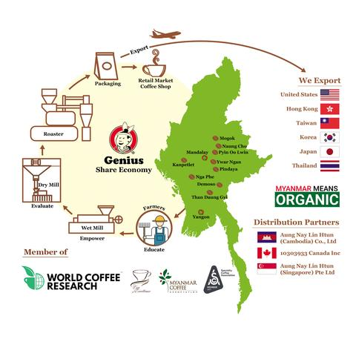




Storytelling for change
Storytelling is even more important for Social Entrepreneurs because you have a powerful story to share! การเล่าเรื่องราวยิ่งมีความสำคัญต่อผู้ประกอบการทางสังคมเนื่องจากมีเรื่องราวที่มีคุณภาพสำหรับการแบ่งบัน
Your social mission can become a source of competitive advantage. ภารกิจทางสังคมกลายเป็นแหล่งที่มาของความได้เปรียบในการแข่งขัน
Notes:
And for Social Entrepreneurs storytelling is even more important because Social Entrepreneurs have a relevant/powerful/valuable/inspiring story to communicate with their audiences. Your social mission can become a source of competitive advantage (also pointed out in training 1 by our Polish partners). If you succeed in communicating your social mission in an appealing way, this can be a powerful way to tell your story. And we have already seen many good examples; think for instance of Work from Bed (in training 1), the marketing agency that employed disabled people. Each season they had this new photo taken with a tagline for that season. By doing so, they distinguished themselves from their competitors and they made their social mission and impact tangible.
And we have seen more great examples, Tony Chocolonely, Bliss Clean & care, Genius coffee and Compuritas in training 2.
What all these examples have in common, is that they succeed in getting their message across to their audience(s). They succeed in telling what they do and why they do it. And in this way, they can distinguish themselves from their competitors and attract customers and clients but also employees, volunteers & partners.

Slide 15
วิธีการสร้างเรื่องราว
5 tips: 5 ขั้นตอน
สร้างเรื่องราวให้มีความน่าเชื่อถือ
อาจทำให้เป็นเหมือนเรื่องส่วนตัว : บอกเล่าเรื่องราวของคุณ (หรือเรื่องราวขององค์กร)
สร้างเรื่องราวร่วมกับผู้ฟังของคุณ (ลูกค้า/ผู้ใช้สินค้าบริการ)
สร้างพรอตเรื่องที่หักมุม : มีการพลิกผันที่ไม่คาดคิด เพื่อกระตุ้นอารมณ์
สร้างพรอตเรื่องตามโครงเรื่องพื้นฐาน (โดยย่อ: ตัวเอกพบอุปสรรค ค้นหาวิธีแก้ปัญหา เรียนรู้จากบทเรียนที่ได้รับ ใช้บทเรียนที่ได้รับเพื่อช่วยเหลือผู้อื่น)
แหล่งที่มา: prof. J. Sanders, 2021)
Notes:
How do you tell a good story, about your own company or organizations? Five tips from Jose Sanders, professor Narrative Communication, in The Netherlands:
Make your story credible. A story must be true. It has to match with who you really are and what you stand for. If you make something up, people will notice, and this will do more damage than good.
2. Make it personal. Tell YOUR story. And as said before, social entrepreneurs have a relevant story to tell. So, get your story out there and make sure it will be heard. Because the social impact that your business generates is exactly what distinguishes you from all other competitors. And this can be the reason why customers would want to buy your product or service, because they relate to the cause that you are serving.
3. Storytelling is about co-creation; interweaving your story with the stories of your audiences. When you tell a story, you evoke counter-stories. As story always provides interaction.
Storytelling in essence starts with listening. As Social Entrepreneur you closely relate to your beneficiaries. You know them well and you are aware of their needs. How can you interweave the story of your organization with the stories of your beneficiaries?
4. Make a plot twist. A good story takes an unexpected turn to evoke emotion. In other words: something has to happen. You want your audience to identify with your story and feel connected to your mission/message. For instance: how does your work changes the lives of your beneficiaries?
5. Follow the primordial/basic structure of storytelling as a blueprint for your stories. Many stories are about a protagonist/leading character who experiences something difficult, encounters obstacles or problems on his way. Then a solution is found, or the goal achieved, and the protagonist has learned a lesson/changed a bit and wants to pass on what he has learned to others. In all times and cultures, we find this basic pattern of growing up, encountering obstacles, becoming wiser, and ultimately being able to help someone else with what you have experienced.

Slide 16
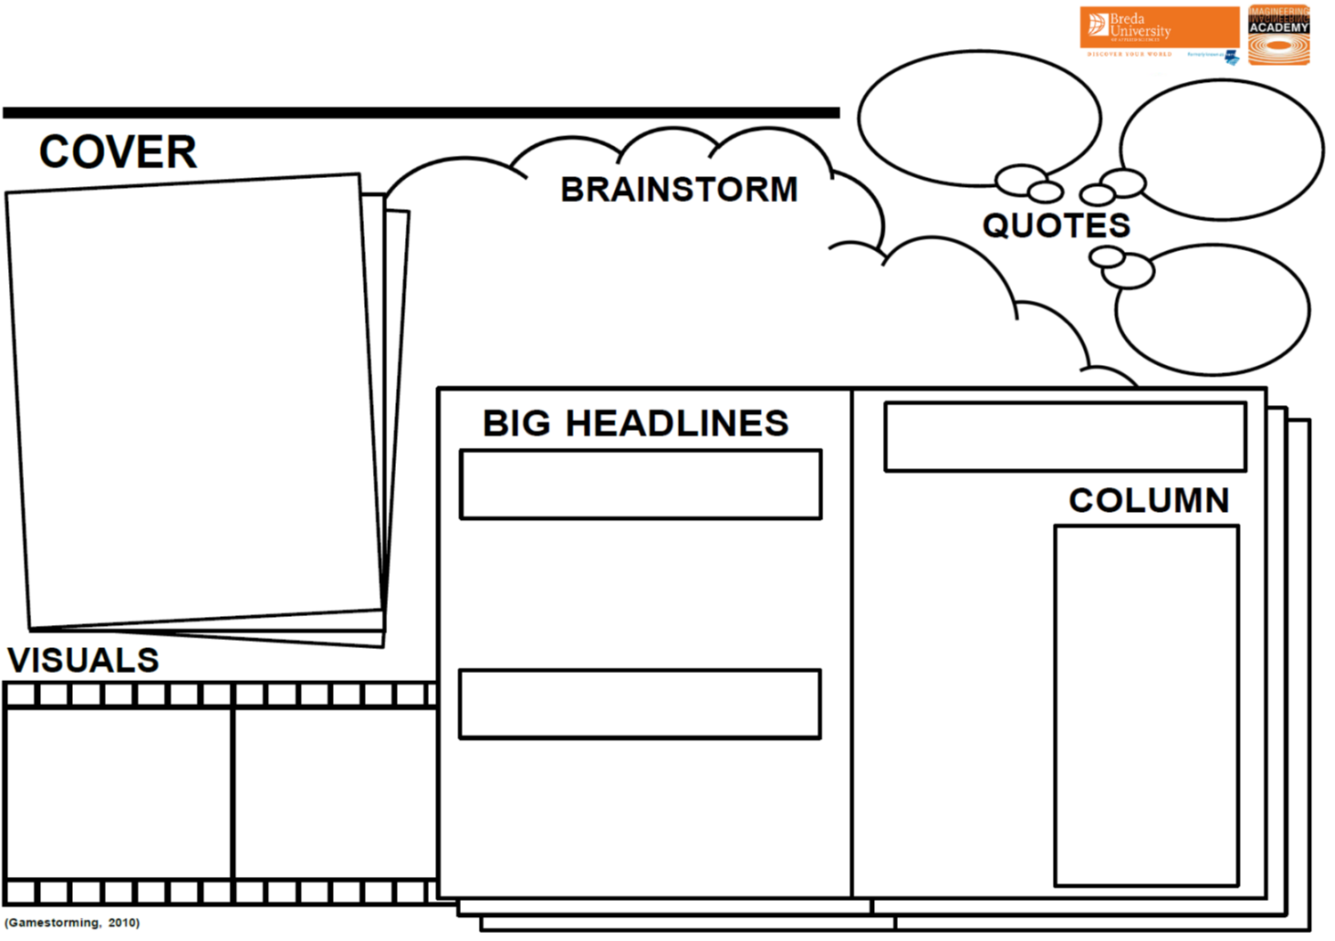
Workshop: Cover Story
Assignment:งานที่มอบหมาย
Create the Magazine Cover for Toddy Palm Village ออกแบบปกแมกาซีน
Fill in the categories:เติมข้อมูล
Cover? หน้าปก
Brainstorm? ระดมความคิด
Big Headlines? หัวข้อ
Quotes ? คำคม
Visuals? ภาพ
Column? คอลัมม์
กลุ่มละ 35 นาที
Notes:
START WORKSHOP COVER STORY: 9.55 to 10.30
Now let us role up our sleeves and see whether we are good storytellers! To try this out we have selected the Cover Story method.
The Cover Story is a method to envision the ideal future state of your organization and can support you in getting your (corporate) story clear. Think of the assignment as a game. Imagine your organization, in this case the Toddy Palm Village, let us say 10 years from now (2031). They/we have done extremely well and the Toddy Palm story will be featuring on the cover of a well-know magazine. Pretend as though this future has already taken place. In other words: imagine the best-case scenario for Toddy Palm Village and take that scenario even one step further. Please use your imagination and feel free to think big. It is about the wildest dream of Toddy Palm Village, and this dream already became reality, and now you are looking back on it. What are the successes from the past that you are so proud of?
It is an open-ended, creative-thinking exercise, it is not about analysis or logic. Please, be wary to any ‘reality checks’ form others.
We have made the Cover Story canvas available in Mural.
You can work on the canvas in your own University group. And you will fill in the canvas for the Toddy Palm Village. Before we start working in the subgroups, I will give a short explanation of all the categories in the template. (Or see the text in the handout)
• “Cover” tells the BIG story of their success.
• “Brainstorm” is for documenting initial ideas for the cover story
• “Big Headlines” convey the substance of the cover story.
• “Quotes” can be from anyone as long as they’re related to the story.
• “Visuals” are for supporting the content with illustrations.
• “Column” reveals the personal opinion of the columnist.
Again: try to imagine the best-case scenario for Toddy Palm Village and to take that scenario one step further. Before you start talking in the groups, the advice is to first take five quiet minutes in which all members can imagine their own story before you work together to agree on one.
You will have 35 minutes for the assignment (in break-out rooms).
Afterwards we will return to the general meeting and we will ask a (limited) number of volunteers to their story in (…) minutes.
NB: and also to reflect on the use of the method. Or mentimeter…?

Slide 17

Pitches & key take aways
Notes:
START Pitches at 10.30
Debriefing: Note any common vision themes and areas of agreement. Ask for observations, insights, and concerns about the future state. And for reflection on the use of the tool.
Or focused on storytelling: also ask the audience whether the story ‘sticks’, whether it is clear, their emotions are triggered, a connection is made & whether it is something they will remember.
NB: in case the owner of Toddy Palm Village is still present: ask him to reflect on the different pitches (his key take aways, new insights, aspect that made him think, aspect that he will certainly take with him etc.
Debriefing: Note any common vision themes and areas of agreement. Ask for observations, insights, and concerns about the future state. Or: ask the audience whether the story ‘sticks’, whether it is clear, their emotions are triggered, a connection is made & whether it is something they will remember.
Source: https://gamestorming.com/cover-story/
START BREAK AT 11:00

Slide 18
Notes:
BREAK: 11.00-11.15
Now it is time for our second, well-deserved, break. After the break my colleague Monique will take over and be your host.

Slide 19
Social Business Canvas
การตลาด & การสื่อสาร hat will you need? | การกระจายสินค้า | สินค้า/บริการ และข้อเสนอ |  | คู่แข่งขัน | กลุ่มฐานลูกค้า
Cost Structure |  |  | กระแสรายได้
คุณต้องการทรัพยากรด้านใดบ้าง
ลูกค้าของคุณต้องการเข้าถึงผ่านช่องทางใด
ใครจะเป็นพันธมิตรด้านโลจิสติกส์เชิงกลยุทธ์ของคุณ
คู่แข่งขันทางตรง
คู่แข่งขันทางอ้อม
การตอบสนองความต้องการของลูกค้าจากคู่แข่งขัน
จุดขายผลิตภัณฑ์
กลุ่มเป้าหมายที่จะซื้อสินค้าหรือบริการ
อายุ อาศัยในเมือง/ชุมชน สถานะครอบครัว เพศ การศึกษาและอื่นๆ
ได้รับข้อมูลมาจากแหล่งใด
ปัจจัยหลักในการตัดสินใจซื้อสินค้าและบริการ
คุณคือใคร
คุณทำธุรกิจเกี่ยวกับอะไร
ทำไมธุรกิจของคุณมีความสำคัญ
สาระสำคัญของแบรนด์ธุรกิจคุณคืออะไร
ใครคือกลุ่มลูกค้าเป้าหมาย
ปัจจัยที่ทำให้ลูกค้าคำนึงถึงธุรกิจของคุณ
คุณจะทำให้ธุรกิจบรรลุตรงตามเป้าหมายได้อย่างไร
โครงสร้างต้นทุน
คุณลักษณะของผลิตภัณฑ์ สินค้า/บริการ
หัวใจหลักของการให้บริการ
สินค้า บริการประกอบด้วยองค์ประกอบใดบ้าง
มีข้อเสนออะไรที่แตกต่างในด้านสินค้าและบริการ
มุมมองของลูกค้า
อะไรเป็นต้นทุนหลักในการขับเคลื่อนธุรกิจ (พนักงาน การผลิต การออบแบบ วัสดุอุปกรณ์ เทคโนโลยี และอื่นๆ
อะไรคือตัวขับเคลื่อนที่สำคัญของคุณ
อะไรคือสิ่งที่คุ้มค่าเหมาะสมกับราคาลูกค้ายินดีจะจ่าย
แหล่งที่มาของรายได้
ช่องทางในการชำระสินค้า
มีการเสนอการรับบริจาคร่วมด้วยไหม
Notes:
TIME: 11:15
Intro workshop: 11.15-11.30
Welcome back from the break. I will be you host for the upcoming hours.
I hope you enjoyed working on the cover story and discovered that you are good storytellers?!
In addition to storytelling. Branding and communication are also on the program today.
And we will now continue to work on these two topics.
In the remaining two hours we will be busy with the following marketing-related questions:
What is the brand essence of your organization?
Who are your audiences?
What do you want these audiences to think and feel about you?
and How can you reach them?
Furthermore, we will apply the marketing knowledge, insights, and a new canvas again to our your own university.

Slide 20
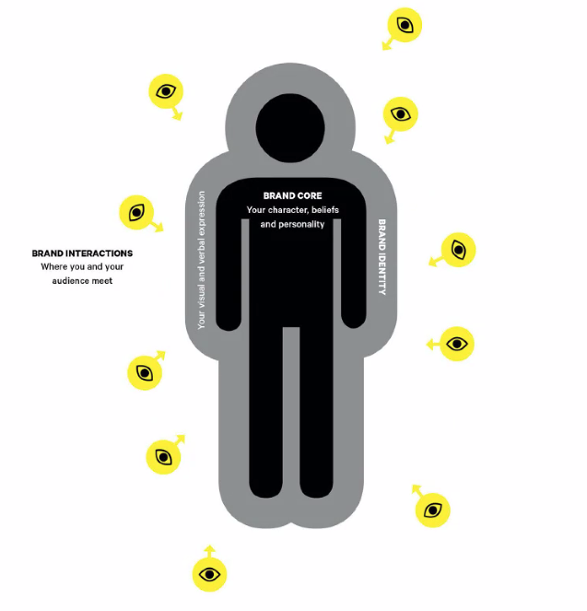
Branding by Anne Miltenburg
Yesterday:
How to sell you product well to the world
Seven steps to think as a brand strategist
คุณจะทำอย่างไรให้สินค้าสามารถขายดีทั่วโลก
7 วิธีในการกลยุทธ์ในการสร้างแบรนด์
Think about your audiences
Be known and loved!
Notes:
Yesterday Anne Miltenburg gave us an inspiring talk about branding.
She gave us 7 rules in order to think as a brand strategist.
And the first rule is: “put the audience first” and the second “actively direct how others think and feel about you”.
So apparently these two are very important.
Something we also learnt from the Tony Chocolonely case of yesterday: Ynzo made very clear what the different audiences of Tony are:
first there is the team, so the internal audience,
The coco beans farmers
Maybe only on the third place the consumers, which I think is interesting, to NOT put your customers on the first place!
Retailers on the fourth place and finally the suppliers.
Anne also talked briefly about the metaphor of brands built like humans.,
with a brand core which matches the character, beliefs and personality of a person.
The brand identity, which can be seen as the visual and verbal expression of a person.
And finally, the brand interactions which can be compared with the way we as human beings meet our friends, family; so where and how we meet our audiences.
So again, the audiences are an important part of branding. Therefor, we would like to introduce you to another canvas that fits perfectly within the Social Business Model canvas and helps us to gain insight into the different audiences, or target groups. Next, this canvas will help us with an answer on “what” to communicate, to “whom” in what way. Which is important because we want to be known and loved!

Slide 21
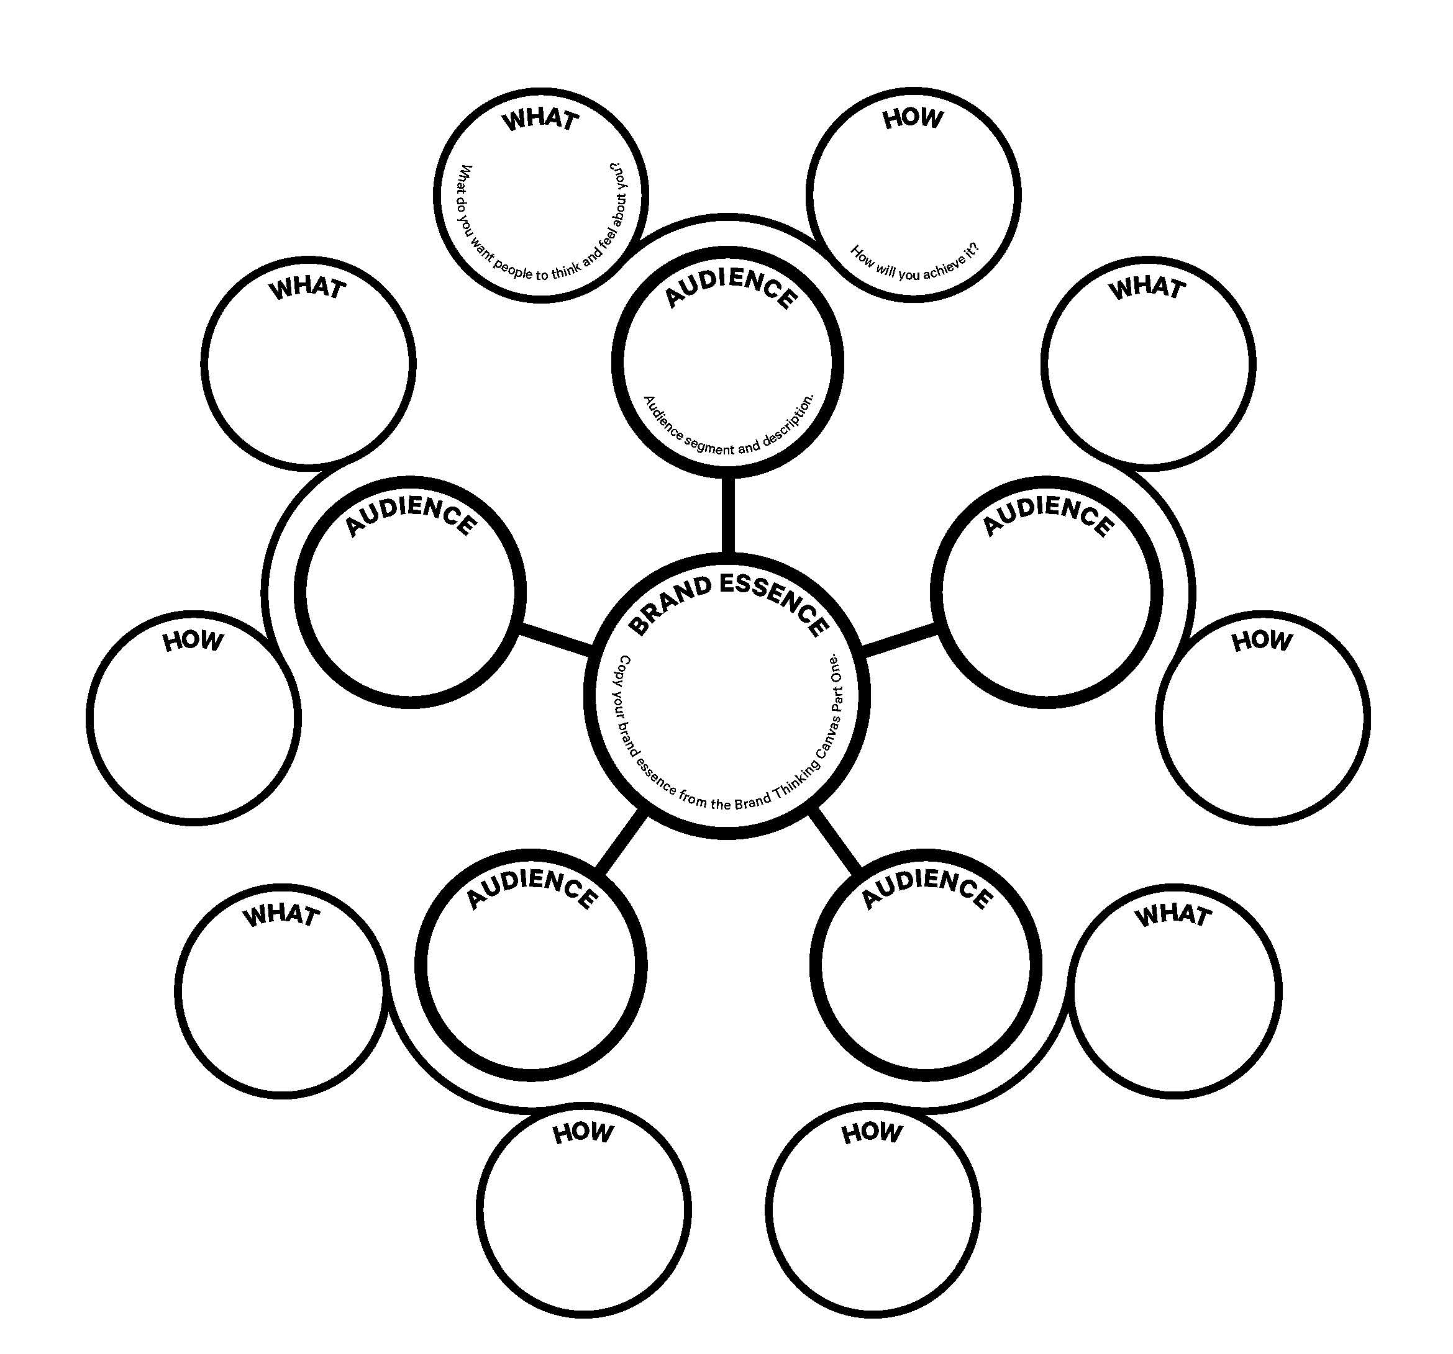
Today: brand thinking canvas #2
เป้าหมาย
เพื่อสร้างแบรนด์ของคุณเป็นที่น่าสนใจและแตกต่าง
4 ขั้นตอน:
สาระสำคัญของสินค้า
กลุ่มเป้าหมาย
คุณต้องการให้ลูกค้านึกถึงหรือรู้สึกอย่างไรต่อสินค้า
คุณสามารถบรรลุผลได้อย่างไร
Notes:
In this part of the training, I would like to introduce you to brand thinking canvas number 2. The purpose of this canvas is to map the different target groups. And more importantly, to clarify whether you must communicate partly different messages to the various target groups and, how best to do this.
You complete the model in four steps.
First of all, your starting point must of course be clear: your right to exist, your core, your value proposition as known from the social Business canvas, or as Anne Miltenburg called it yesterday: your brand essence.
If it is clear what you stand for, you would of course like to take your ideas or vision further. And for that, you need support from more target groups than just your primary target group, the consumer. The second step is therefore to find out who your audiences are. Mapping them out helps you to get a clearer understanding of how you can enlist them in your journey towards change!
The third step is to define what you want them to recognize you for.
And finally, you have to determine how you want to achieve that and that will ultimately give you a strategic roadmap for your marketing actions and communication.

Slide 22
Let’s start!
Assignment 1:
แบรนด์ภาพลักษณ์ของ(มหาวิทยาลัย)คุณ
ภารกิจ วัสัยทัศน์
สาระสำคัญของแบรนด์
Assignment 2:
Map out your audiences
ให้นึกถึงอาจารย์ นักศึกษา รัฐบาล สื่อมวลชน
Notes:
Enough talking, let's fill out this model for your own university. Yesterday Liliya already asked you to think about branding of your university, and today we will tap in on this subject further.
As mentioned, the first step is to determine the brand essence.
That is why the first assignment is: go together, per university, in breakout rooms, to think about the brand essence.
You can take the values, mission and vision of your university as a starting point.
Please define the brand essence in one sentence! (as we did yesterday for Tony Chocolonely).
When you have done that, please think about the different target groups. For example, also your colleagues, students, maybe residents, government or even the press.

Slide 23
Next steps
Assignment 3: ข้อความ เรื่องราวที่มหาวิทยาลัยของคุณต้องการสื่อสาร คุณอยากให้ผู้กลุ่มเป้าหมายนึกถึงหรือรู้สึกอย่างไรเกี่ยวกับตัวคุณ
Assignment 4:
มหาวิทยาลัยของคุณจะได้การยอมรับผ่านช่องทางไหน
Notes:
The next step is: what are you going to tell the different target groups about your university?
What do you want them to think and feel about you? And so, in this case, what would your university want their audiences to think and feel about your university?
Also, try to formulate this in one sentence per audience.
And if you know what you want to say or express, you still have to think about the best way to do it. So which channels you want to use for this.
To help you with the brainstorm about the "how", so which communication channels: first some questions which could help you, then some examples of possible channels (NEXT SLIDE).

Slide 24
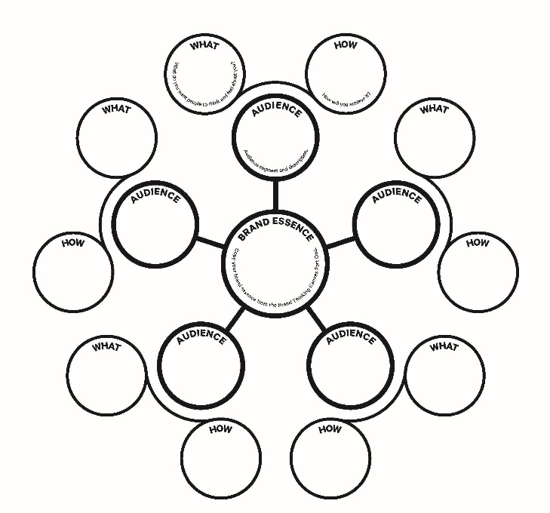
การสื่อสาร
Help questions e.g.:
Is your audience available online or physically? กลุ่มเป้าหมายแบบออนไลน์หรือแบบกายภาพ
Which (social) media platforms do they use? คุณจะใช้โซเชียลมีเดียช่องทางไหน
Is an internal communication channel available? เป็นช่องทางที่สามารถเข้าถึงได้
Do you want a digital campaign or a print campaign? คุณต้องการแคมเปญแบบดิจิทัลหรือสิ่งพิมพ์
Examples of possible channels: ตัวอย่างช่องทางการสื่อสาร
Blogs/vlogs บล๊อค
Offline/online adds โฆษณาออฟไลน์/ออนไลน์
Trade shows งานแสดงสินค้า
Offline events (TEDex talks e.g.) อีเว้นท์ต่างๆ
Company website เวปไซด์ของบริษัท
LinkedIn
Digital brochures
Shout-outs on social media

Slide 25
การคิดแบรนด์เชิงปฎิบัติการ
Assignment 1:
อะไรคือแก่นแท้ของแบรนด์ในมหาวิทยาลัยของคุณ
Assignment 3:
ข้อความ เรื่องราวที่มหาวิทยาลัยของคุณต้องการสื่อสาร คุณอยากให้ผู้กลุ่มเป้าหมายนึกถึงหรือรู้สึกอย่างไรเกี่ยวกับตัวคุณ
ภารกิจ วิสัยทัศน์
สาระสำคัญของแบรนด์
40 minutes
per university
Assignment 4:
มหาวิทยาลัยของคุณจะได้การยอมรับผ่านช่องทางไหน
Assignment 2: กำหนดผู้ชมของคุณ
Map out your audiences
ให้นึกถึงอาจารย์ นักศึกษา รัฐบาล สื่อมวลชน
Notes:
TIME: Break-out rooms: 11.30-12.10
Now I would like to invite you to go to the mural. A separate mural has been created for each university.
YOU HAVE TIME TO FILL OUT THESE ELEMENTS OF THE CANVAS UNTILL 12:10. Good luck!

Slide 26
แชร์ผลลัพธ์
PER UNIVERSITY:
One audience กลุ่มเป้าหมาย 1 คน
Corresponding What and Howสอดคล้องกับอะไรและอย่างไร
Notes:
TIME presentations: 12.10-12.45
We would like to ask every university to name one audience, with the corresponding what and how.
(Possibly, one university explains or tells the brand essence)
1. So Payap University: can you please mention one of your audiences and describe in one sentence the What and the How.
2. Burapha University: could you please describe another audience for us?
3. Prince of Songkla University
4. Mahasarakham University
5. Mandalay University
6. National Management Degree College
Presenting can take approx. 35 minutes.

Slide 27
Key take aways & reflection
Mentimeter.com
Code: 33 92 60 5
WHAT ARE YOUR KEY TAKE AWAYS FROM TODAY?
สิ่งสำคัญที่สุดที่คุณได้รับในวันนี้
Notes:
TIME: mentimeter & wrap-up 12.45-13.00

Slide 28

สรุป
Notes:
TIME: mentimeter & wrap-up 12.45-13.00

Slide 29
Erasmus+ Capacity Building in Higher Education
เสริมสร้างศักยภาพเพื่อการพัฒนานวัตกรรมการประกอบการทางสังคม ท่ามกลางกระแสการเปลี่ยนแปลงการประกอบธุรกิจในประเทศไทยและเมียนมาร์
โครงการอ้างอิง.EPP-1-2019-1-AT-EPPKA2-CBHE-JP
ระยะเวลา: 36 เดือน (15/01/2020-14/01/2023)

